Slide 1
Sách kết nối tri thức – Định hướng tin học ứng dụng.

Slide 2
Các em đã biết, khoá ngoài có tác dụng liên kết dữ liệu giữa các bảng. Khi tạo bảng có khoá ngoài, việc thiết lập khoá ngoài được thực hiện như thế nào?

Slide 3
Gợi ý cách thực hiện:
Khi tạo bảng có khoá ngoài, việc thiết lập khoá ngoài được thực hiện như sau:

Slide 4
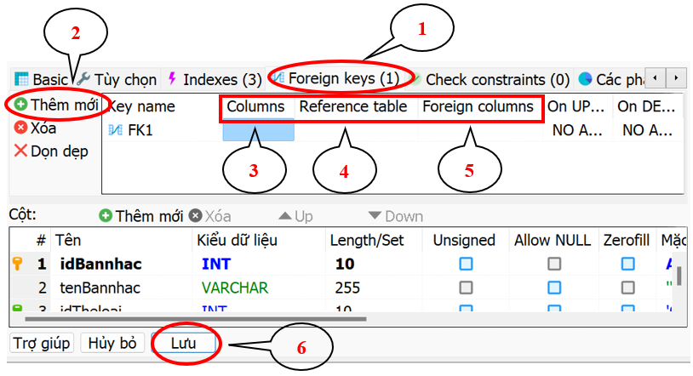

Slide 5
1. Chọn Foreign keys.
2. Nháy Thêm mới.
3. Phía dưới cột Columns: chọn trường muốn làm khoá ngoài, nháy OK.
4. Phía dưới cột Reference table: chọn bảng tham chiếu đến.
5. Phía dưới cột Foreign columns: chọn trường khoá trong bảng tham chiếu đến, nháy OK.
6. Nháy vào nút Lưu.

Slide 6
Nhiệm vụ. Tạo lập bảng bannhac với cấu trúc:

Slide 7
Hướng dẫn:
1. KHAI BÁO BẢNG BANNHAC VỚI CÁC TRƯỜNG IDBANNHAC, TENBANNHAC
Chọn thẻ Tạo mới, chọn Bảng. Nhập tên: bannhac, chọn Thêm mới để thêm trường dữ liệu, một trường với tên mặc định Column1 sẽ xuất hiện phía dưới.

Slide 8
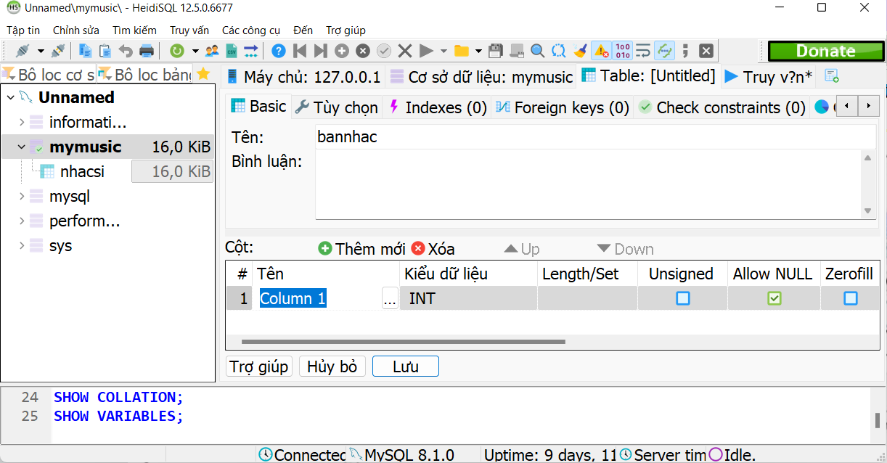

Slide 9
Nhập tên: idBannhac, chọn kiểu dữ liệu INT, bỏ đánh dấu ô Allow NULL, nháy chuột vào ô No default để chọn giá trị mặc định là AUTO_INCREMENT.

Slide 10
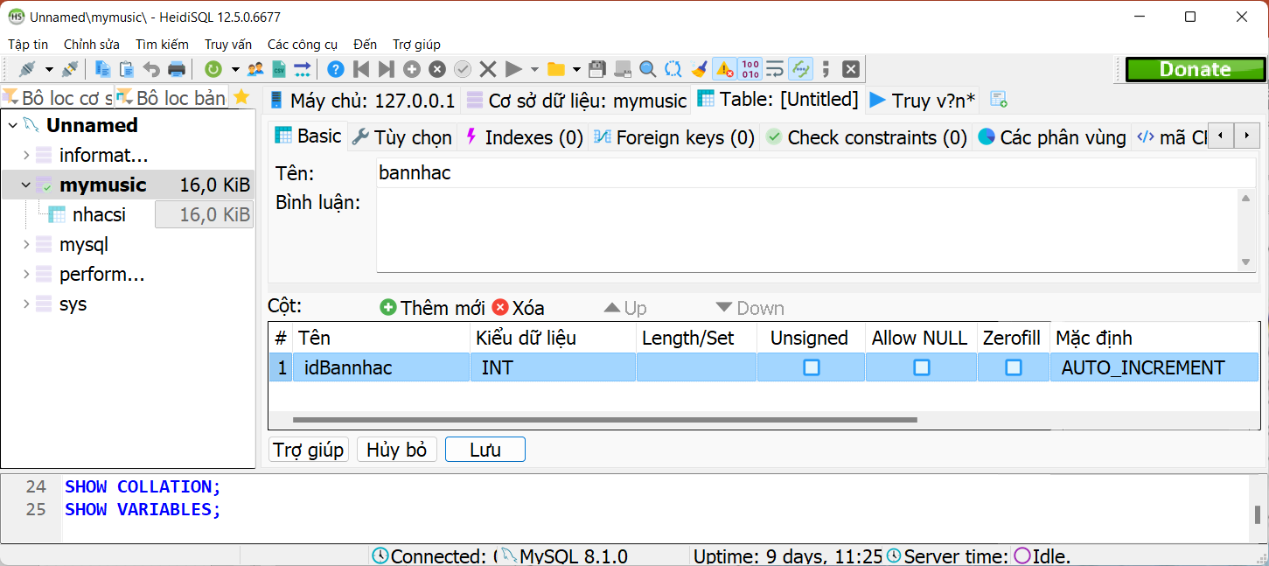

Slide 11
Để khai báo thêm trường tiếp theo, nhấn Ctrl+Insert hoặc nháy nút phải chuột vào phần dưới dòng idBannhac và chọn Add column.
Nhập: tenBannhac, chọn kiểu VARCHAR, độ dài 255, giá trị mặc định là kí tự rỗng “.

Slide 12
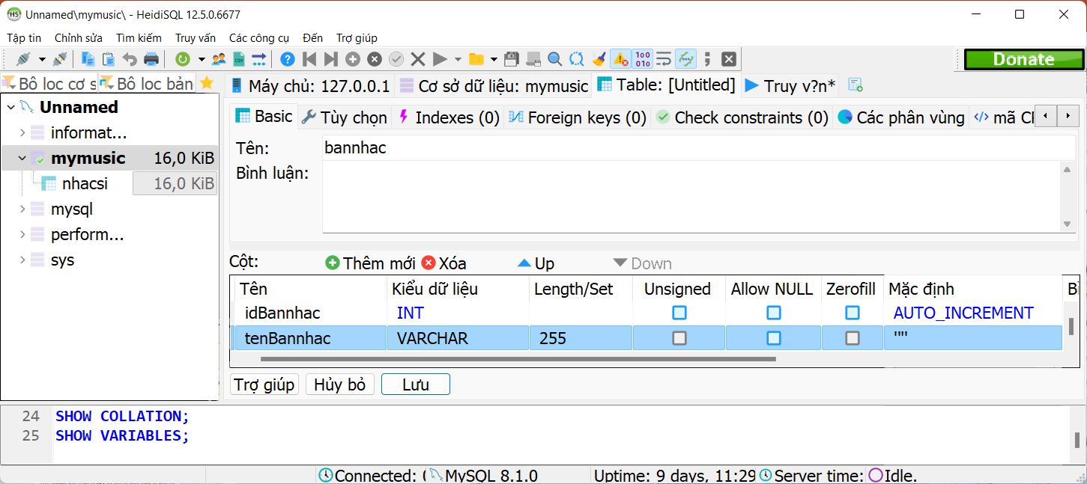

Slide 13
2. KHAI BÁO CÁC TRƯỜNG LÀ KHÓA NGOÀI
Các trường là khóa ngoài của bảng là các trường tham chiếu đến một trường khóa chính (k) của một bảng khác vì vậy cần được khai báo giá trị mặc định phù hợp với giá trị tương ứng của k.
Ví dụ, bảng bannhac, trường idNhacsi tham chiếu đến trường idNhacsi (kiểu INT) của bảng nhacsi nên giá trị của trường này cũng là INT và giá trị mặc định là một số nguyên, chẳng hạn là 0.

Slide 14
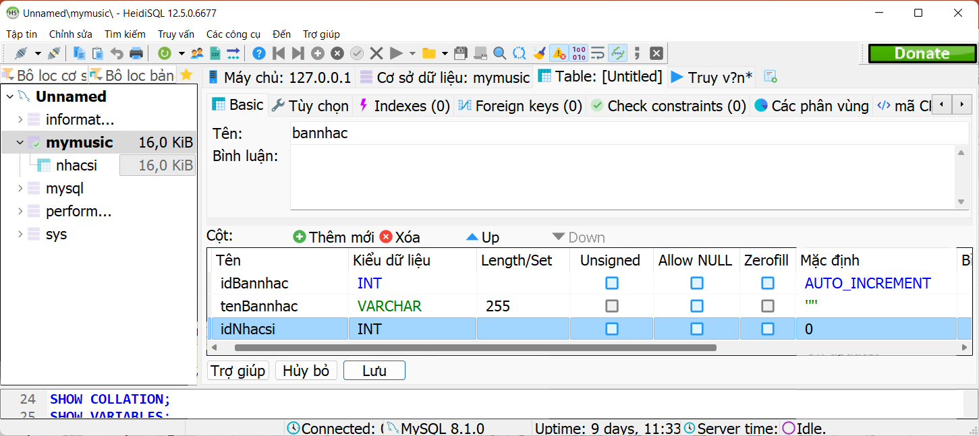

Slide 15
3. KHAI BÁO CÁC TRƯỜNG KHÓA
a) Khai báo khóa chính: idBannhac
Nháy nút phải chuột vào ô idBannhac, chọn Create new index, chọn PRIMARY.

Slide 16
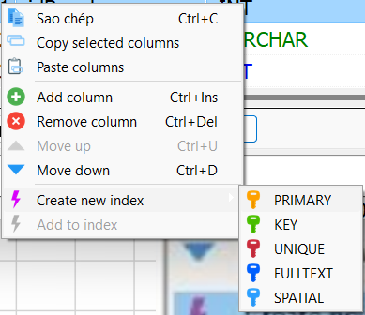

Slide 17
b) Khai báo khóa chống trùng lặp
Cặp (tenBannhac, idNhacsi) không được trùng lặp giá trị nên phải khai báo khóa cấm trùng lặp. Đánh dấu hai trường này, nháy nút phải chuột vào vùng đánh dấu và chọn Create new index, chọn UNIQUE.

Slide 18
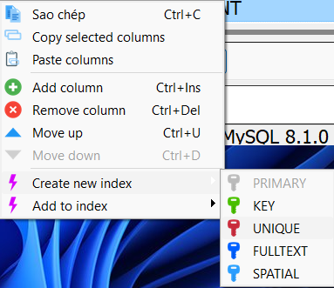

Slide 19
c) Khai báo các khóa ngoài
Để khai báo khóa ngoài idNhacsi, chọn thẻ Foreign Key, nháy vào Thêm mới.

Slide 20
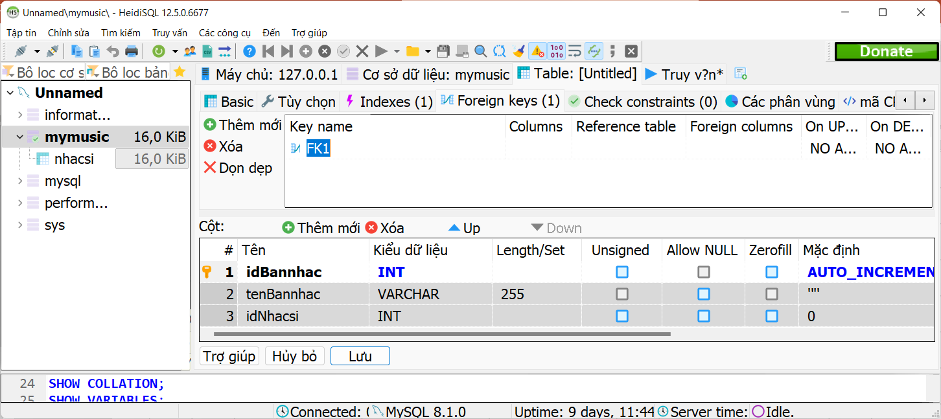

Slide 21
Nháy chuột vào ô dưới dòng Columns và chọn trường khóa ngoài là idNhacsi rồi chọn OK.

Slide 22
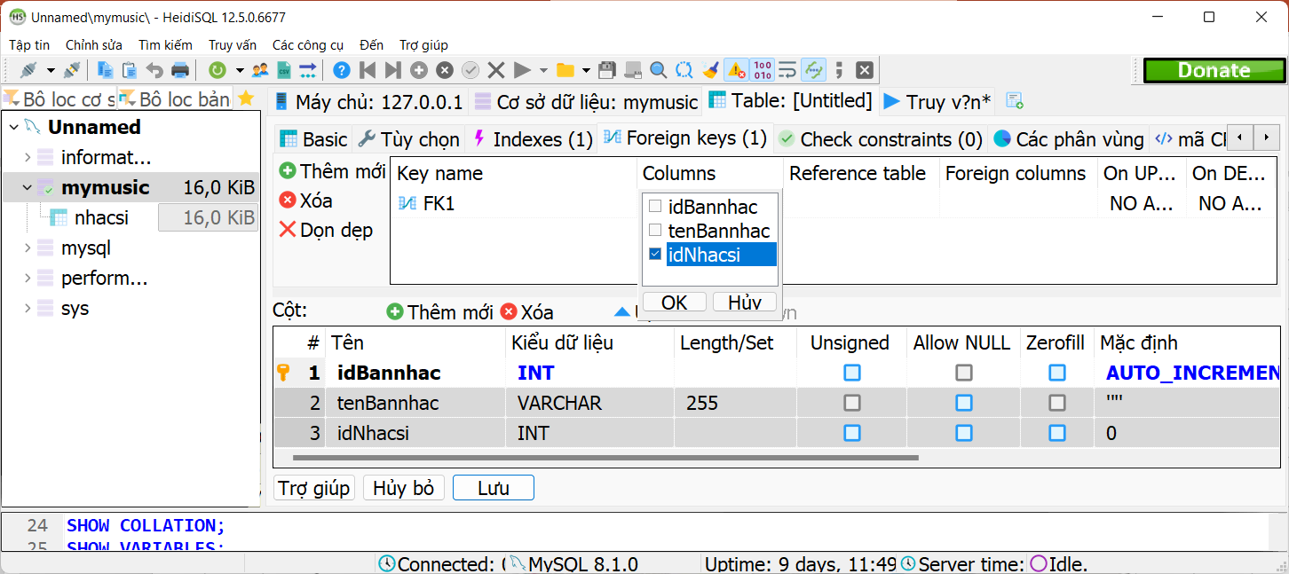

Slide 23
Nháy chuột vào ô phía dưới Refenrence table để chọn bảng tham chiếu là nhacsi.

Slide 24
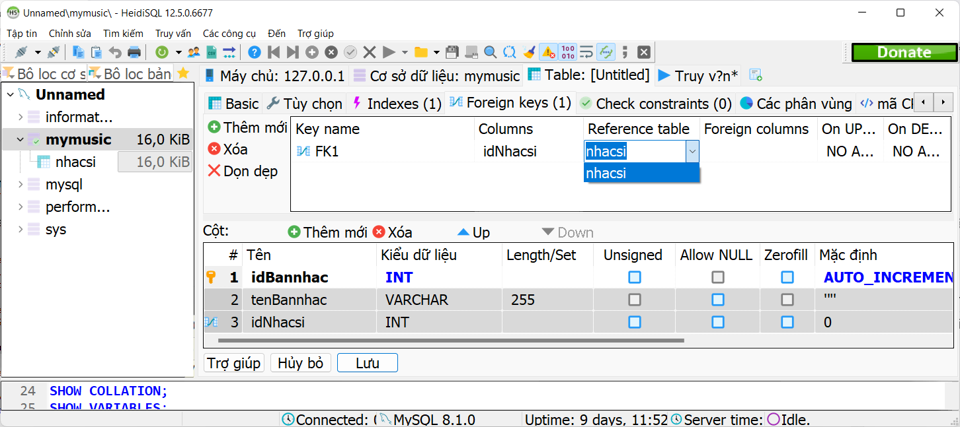

Slide 25
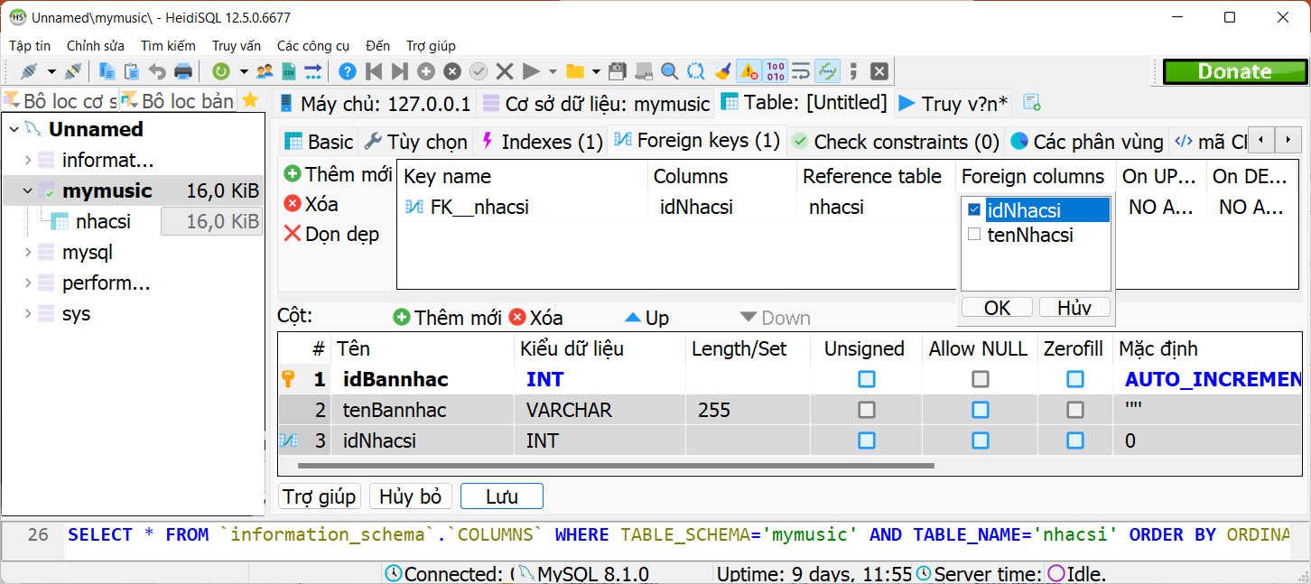
Tiếp theo chọn trường tham chiếu trong bảng nhacsi.

Slide 26
Cuối cùng nháy chuột chọn Lưu để kết thúc khai báo và khởi tạo bảng bannhac.

Slide 27
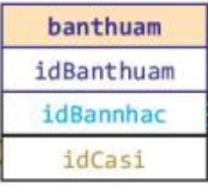
Luyện tập (trang 99): Hãy tạo lập bảng banthuam.

Slide 28
Gợi ý cách thực hiện:
- Nháy chuột phải vào vùng trắng bên dưới các CSDL đã có, chọn Tạo mới, chọn Table.

Slide 29
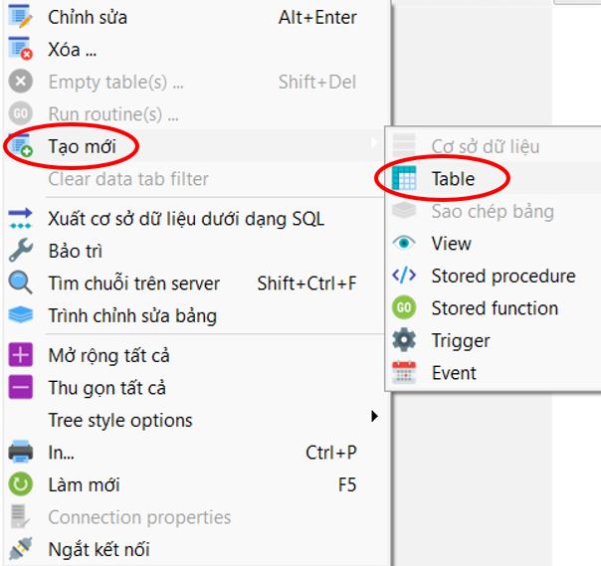
- Nhập tên bảng là banthuam.
- Nháy vào Thêm mới để thêm các trường idBanthuam, idBannhac, idCasi như hình bên dưới.

Slide 30
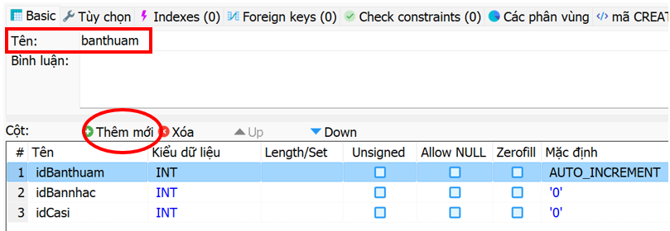
- Nháy chuột phải vào bên trái trường idBanthuam, chọn Create new index, chọn PRIMARY để khoá chính cho trường idBanthuam.

Slide 31
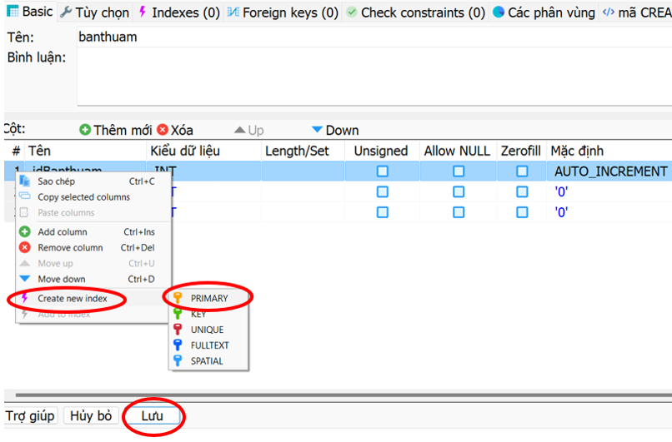
- Nháy vào nút Lưu để lưu lại cấu trúc bảng.

Slide 32
Nhiệm vụ. Tạo lập bảng bannhac
1. KHAI BÁO BẢNG BANNHAC VỚI CÁC TRƯỜNG IDBANNHAC, TENBANNHAC
2. KHAI BÁO CÁC TRƯỜNG LÀ KHÓA NGOÀI
3. KHAI BÁO CÁC TRƯỜNG KHÓA
a) Khai báo khóa chính: idBannhac
b) Khai báo khóa chống trùng lặp
c) Khai báo các khóa ngoài

Slide 33
1. Làm phần VẬN DỤNG (SGK trang 99)
2. Xem trước bài 21 (SGK trang 100)
Thực hành cập nhật và truy xuất dữ liệu các bảng

Slide 34
Các em làm 10 câu hỏi trắc nghiệm Online để củng cố bài.
1. Đăng nhập vào trang thaycai.net
2. Nháy chọn Tin học 11
3. Nháy chuột vào ☛ Trắc nghiệm (từ bài 1 đến bài 31, mỗi bài 10 câu).
4. Nháy chuột vào Trắc nghiệm: Bài 20-Thực hành tạo lập các bảng có khoá ngoài

